Slide 1
Importancia del Modelado de Datos.
El modelado de datos es el proceso de estructurar y organizar los datos de manera lógica para representar la información de un sistema. Se utiliza para diseñar bases de datos, definir relaciones entre datos y optimizar la gestión de información.

Slide 2
Tipos de Modelos de Datos
1️⃣ Modelo Conceptual 🏗️
Cita lo que es y un ejemplo o varios
2️⃣ Modelo Lógico 📄
Cita lo que es y un ejemplo o varios
3️⃣ Modelo Físico 💾
Cita lo que es y un ejemplo o varios

Slide 3
Modelo conceptual
¿Qué es un Modelo Conceptual?
Representación abstracta de la realidad.
Describe entidades, sus atributos y relaciones.
No depende de sistemas específicos de bases de datos (independiente de la tecnología).
Objetivo del Modelo Conceptual
Comprender y documentar los requerimientos del negocio.
Facilitar la comunicación entre usuarios y desarrolladores.
Servir de base para modelos lógicos y físicos.

Slide 4
Componentes Principales
Entidades: Objetos o conceptos del negocio (Ej: Cliente, Producto).
Atributos: Características de las entidades (Ej: nombre, precio).
Relaciones: Vínculos entre entidades (Ej: "compra", "pertenece a").
Modelo | Nivel de Abstracción | Tecnología Dependiente
Conceptual | Alto | No
Lógico | Medio | Parcialmente
Físico | Bajo | Sí

Slide 5
Herramientas Comunes
ERwin Data Modeler
Lucidchart
Draw.io
Microsoft Visio
Conclusiones
Es clave para el diseño de bases de datos.
Ayuda a evitar errores en fases posteriores.
Mejora la comunicación con stakeholders.

Slide 6
2 Modelo lógico
Es una representación abstracta y estructurada de los datos que se describen como se almacenan y relacionan dentro de un sistema de base de datos, independientemente del sistema de gestión que se utilice.
Ejemplo de modelos lógicos:
Supongamos un sistema de biblioteca. El modelo lógico puede representarse en forma de tablas:
Libro: libro ID, título, autor, editorial, año de publicación.
Usuario: Usuario ID, nombre, correo, teléfono
Préstamo: préstamoID, libroID, usuarioID, fecha de préstamo, fecha de devolución
Relaciones : un libro puede estar relacionados con muchos prestamos, o un usuario puede relacionarse con muchos préstamos.

Slide 7
Utilidades
Clarifica los requisitos de datos: Ayuda a comprender y documentar con precisión qué datos son importantes para el negocio, sus atributos y las relaciones entre ellos.
Facilita la comunicación: Proporciona un lenguaje común y un diagrama visual que pueden ser entendidos tanto por personas de negocio como por técnicos.
Mejora la calidad de los datos:
Al definir claramente la estructura y las relaciones entre los datos, se contribuye a la integridad y consistencia de la información.

Slide 8
Documenta el sistema: El modelo lógico se convierte en una pieza importante de la documentación del sistema, facilitando su mantenimiento, evolución y comprensión por parte de nuevos miembros del equipo.
Permite la integración de sistemas: Al comprender la estructura de los datos en diferentes sistemas, el modelo lógico facilita la planificación y ejecución de procesos de integración de datos.

Slide 9
Modelo físico
Un modelo físico de base de datos representa la estructura real de la base de datos, especificando cómo se almacenan los datos en el sistema. El modelo físico detalla cómo se implementarán esas relaciones en la base de datos real.
. Este modelo incluye detalles como:
Tablas y columnas: Define las tablas que almacenan los datos y las columnas dentro de cada tabla.
Tipos de datos: Especifica los tipos de datos para cada columna (por ejemplo, texto, número, fecha).
Claves principales y externas: Define las claves que identifican de forma única las filas de cada tabla y las relaciones entre tablas.
Índices: Implementa índices para mejorar el rendimiento de las consultas.
Restricciones: Define reglas para los datos, como restricciones de longitud o tipos de datos.
Almacenamiento: Describe cómo se almacenan los datos en el sistema de almacenamiento físico (por ejemplo, archivos o segmentos).
la forma en que los datos se organizan físicamente en el disco duro.

Slide 10
Tipos de modelo físico
Modelo relacional: Este modelo, el más común, organiza los datos en tablas con filas (registros) y columnas (atributos), con relaciones entre tablas definidas por claves primarias y externas.
Modelo dimensional: Este modelo se utiliza para el análisis de datos en almacenes de datos, donde los datos se organizan en tablas de dimensiones y tablas de hechos.
Modelo jerárquico: Este modelo organiza los datos en una estructura de árbol, donde cada nodo tiene un padre y cero o más hijos, lo que es útil para representar relaciones de jerarquía.
Modelo de red: Similar al modelo jerárquico, pero con más flexibilidad en las relaciones entre nodos, lo que permite que un nodo tenga múltiples padres y un modelo de base de datos con una red de conexiones complejas.

Slide 11
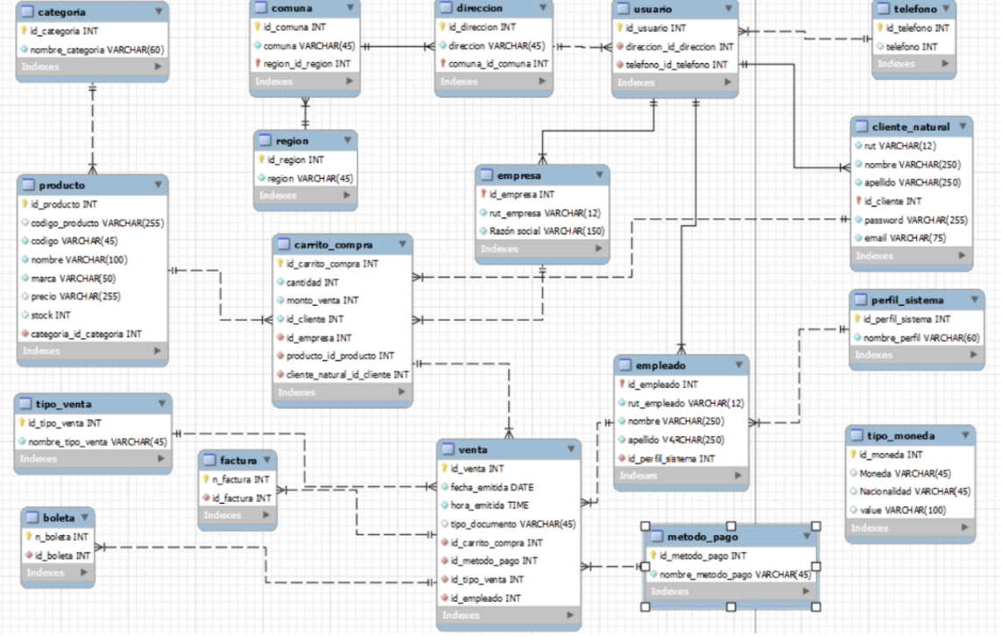
Modelo físico de una base de datos

Slide 12
Características del Modelo físico I
Dependencia del sistema de gestión de base de datos (SGBD)
Está diseñado específicamente para un SGBD (como MySQL, PostgreSQL, Oracle, etc.).
Incluye sintaxis y estructuras propias del motor elegido.
Estructura detallada de almacenamiento
Define cómo se almacenan los datos físicamente: tipos de datos exactos (VARCHAR, INT, DATE, etc.), tamaño de campos, alineación de columnas, etc.
Índices y claves
Específica índices (primarios, secundarios) para optimizar el rendimiento.
Incluye claves primarias, foráneas, únicas, y restricciones (NOT NULL, CHECK, etc.).
Esquema completo de tablas
Contiene todas las tablas con sus columnas, relaciones, y definiciones técnicas.
Considera particionamiento, normalización o desnormalización según convenga.

Slide 13
Características del Modelo físico II
Optimización del rendimiento
Considera aspectos como uso de espacio en disco, velocidad de lectura/escritura, buffers y cachés del SGBD.
Seguridad y permisos
Define roles, usuarios, y los privilegios de acceso a las tablas y otros objetos (lectura, escritura, borrado, etc.).
Definición de objetos adicionales
Puede incluir vistas, procedimientos almacenados, triggers, funciones, etc.
Mapeo al modelo lógico
Es la implementación física del modelo lógico, adaptado a los requerimientos del sistema y el hardware.

